Slide 1


Sal de Deudas
Estrategias y Herramientas para tu Vida
Your Logo Here

Slide 2
Introducción del Patrocinador
Hola, mi nombre es [TU NOMBRE].
Trabajo como [PUESTO DE TRABAJO] en [INSTITUCIÓN FINANCIERA].
Your Logo Here
Notes:
Preséntate a los participantes y explica un poco sobre tu rol. También podrías repasar algunas de las cosas que ofrece tu institución financiera o por qué estás preparado para ayudar con su situación.

Slide 3
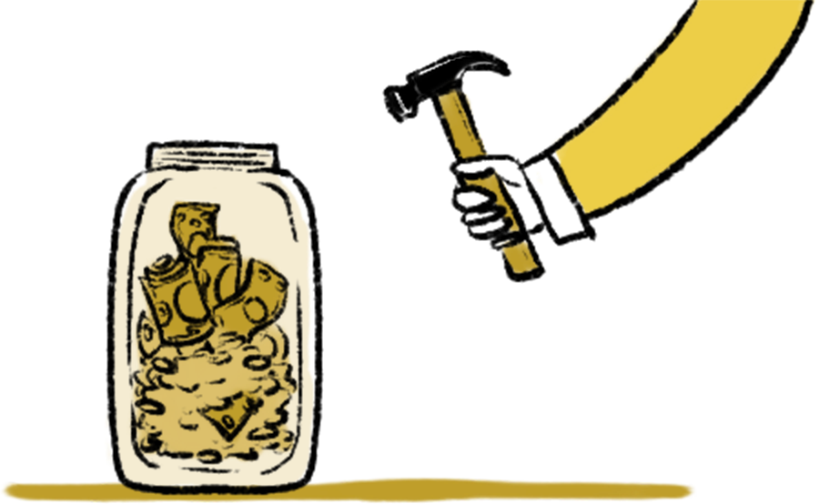
Sal de Deudas
Notes:
Consuélate, no estás solo. Millones en los EE. UU. han enfrentado y superado sus deudas. Pero eso no sucede por casualidad. Hoy, vamos a repasar algunas de las estrategias más eficientes para salir de deudas y tomar el camino hacia el bienestar financiero.

Slide 4
Hablaremos de...
Primeros Pasos
Estrategias para la Deuda
Método Bola de Nieve
Método Avalancha
Negociar con los Acreedores
Plan de Gestión de Deuda
Consolidación de Deuda
Your Logo Here
Notes:
Esta diapositiva sirve como una tabla de contenido y puede usarse para presentar la ponencia. Estos son los temas específicos que cubrirás en el orden en que los presentarás.

Slide 5
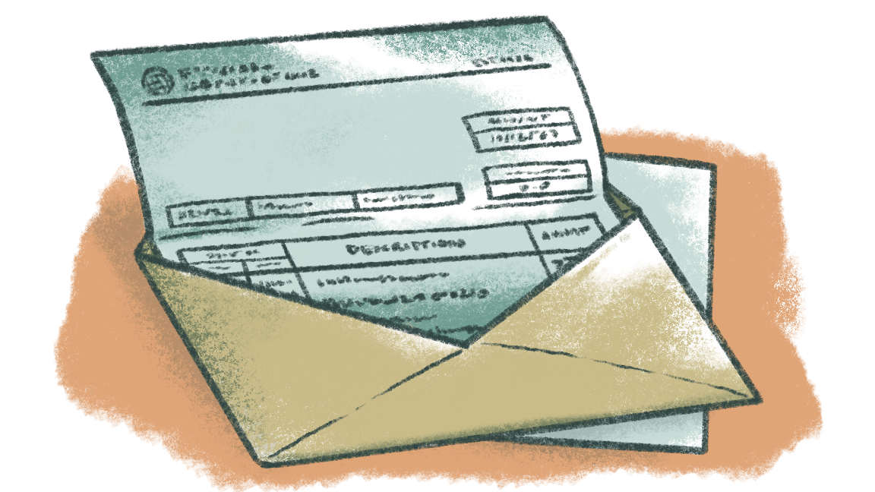
Primeros Pasos
Evita acumular más deuda
Reduce los gastos
Paga más del mínimo
Notes:
Empecemos con algunos ajustes que pueden ayudarte a controlar mejor tu deuda.
(1) Evita acumular más deuda - Si puedes, es clave dejar de añadir a tu deuda. No querrás seguir moviendo la meta. Dejar de usar tarjetas de crédito probablemente sea la forma más rápida de lograrlo.
(2) Reduce los gastos - Echa un buen vistazo a tu presupuesto. Encuentra las áreas donde puedes ahorrar—aunque sea solo un poco—y haz cambios. Eso podría significar reducir las comidas fuera, cancelar suscripciones o cualquier otra cantidad de reducciones que pueden sumar.
(3) Paga más del mínimo - Una vez que tengas algo de dinero extra en tu presupuesto, añádelo a tu pago mensual. La mayoría de los pagos mínimos son un porcentaje del total adeudado, pero un pago fijo mayor al mínimo puede simplificar tu presupuesto, ayudarte a pagar tu deuda antes y costarte menos en intereses en general.

Slide 6

Haz un plan
Notes:
Estos pasos pueden ayudarte a adelantarte a la deuda y mantener el control en el futuro, pero es posible que por sí solos no sean suficientes para sacarte de deudas. Entremos en algunas de las estrategias más efectivas que puedes incorporar a tu plan.

Slide 7
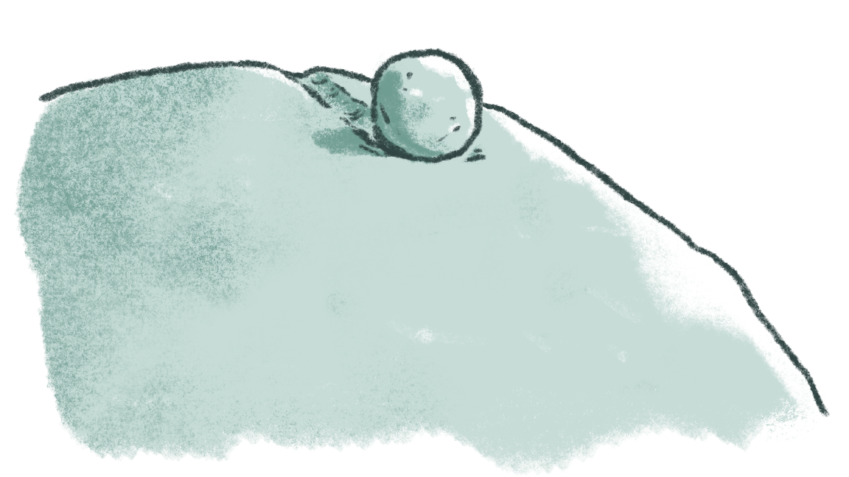
Método Bola de Nieve (deuda):
Paga primero tu deuda más pequeña y avanza hacia arriba.
Notes:
Con este método, te concentras en pagar tu deuda más pequeña primero, añadiendo un extra a ese pago mientras continúas pagando el mínimo en todas las demás deudas. Una vez que te encargas de ella, tomas la cantidad que estabas pagando para esa deuda y la añades a tu pago para la siguiente deuda más pequeña, y así sucesivamente, hasta que todo esté pagado. Piensa en ello como una bola de nieve que se hace más grande a medida que rueda cuesta abajo.

Slide 8

Método Avalancha (deuda):
Paga primero tu deuda con la tasa de interés más alta y avanza hacia abajo.
Notes:
Al igual que una avalancha, con esta estrategia eliminas primero las cosas grandes y luego trabajas hacia abajo. Te concentras en la deuda con la tasa de interés más alta, mientras sigues pagando los mínimos en todo lo demás, luego pasas esos fondos a la siguiente tasa más alta, y así sucesivamente. Esto ayuda a evitar que esas grandes tasas de interés sigan aumentando tu deuda total.

Slide 9

¿Cómo se verán estas estrategias para ti?
Notes:
La mejor manera de descubrir cómo funcionarán estas estrategias para ti es aplicarlas directamente a tu situación.
Dirige a los participantes al 'Entrenador (o Guía) para Salir de Deudas' y explícales que van a dedicar unos minutos a trabajar con él. Anímales a hacer preguntas (incluso si es en un mensaje privado) a medida que avanzan.
Los planes Bola de Nieve y Avalancha son poderosos, pero si necesitas más orientación, la ayuda externa puede ser la respuesta.

Slide 10
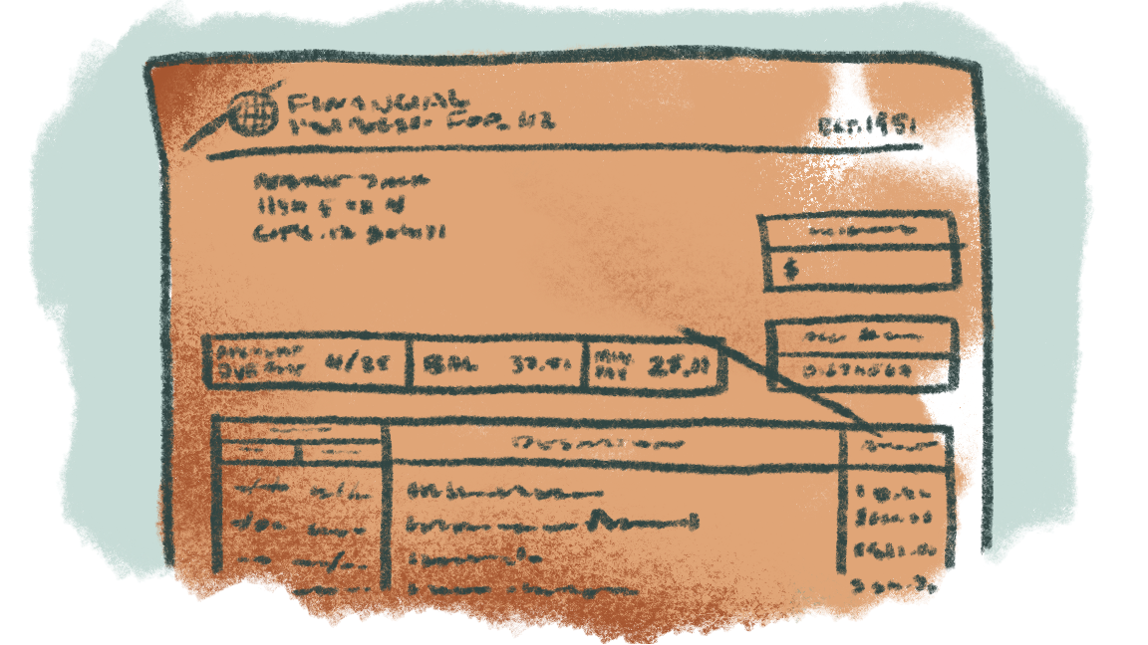
Negocia con tus Acreedores:
Ajusta los términos de tu acuerdo.
Notes:
Si no puedes pagar tu pago mínimo, incluso después de simplificar tu presupuesto, puedes pedir a tus acreedores que hagan ajustes para ayudarte en tu situación. Si vas a adoptar este enfoque, querrás estar preparado. Llama tan pronto como sea posible y ten toda tu información lista, así como una explicación de tu situación. Algunas cosas sobre las que puedes preguntar incluyen reducir tu pago mínimo, disminuir tu tasa de interés o la exención de cargos por pagos atrasados.
Antes de aceptar cualquier cambio, asegúrate de entender todas las repercusiones (por ejemplo: averigua si tu acuerdo afectará tu puntaje de crédito o comprende que cambiar a un plazo más largo con un mínimo más bajo significará pagar más en intereses en general, etc.).

Slide 11
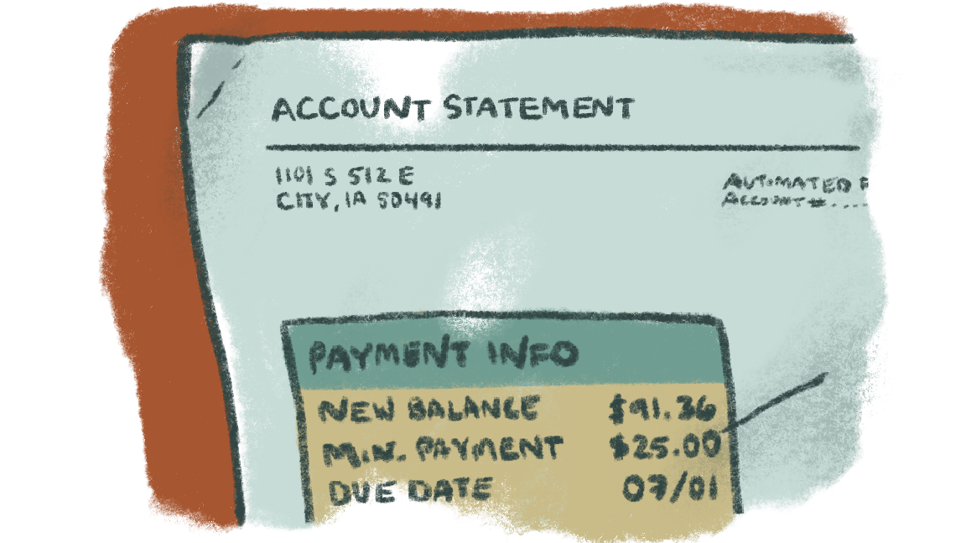
Plan de Gestión de Deuda:
Trabaja con una agencia de asesoramiento crediticio o sin fines de lucro para crear un plan.
Notes:
Un plan de gestión de deuda es un plan establecido por una agencia de asesoramiento crediticio o sin fines de lucro para ayudarte a pagar tus deudas. Tu consejero negocia y se encarga de todo con tus prestamistas, a menudo ayudándote a obtener una tasa de interés más baja o a la exención de cargos.
Una vez que está establecido, solo tienes que hacer un único pago a la agencia; ellos se encargan del resto. Es importante encontrar una agencia en la que confíes, así que asegúrate de leer reseñas y hacer muchas preguntas.

Slide 12
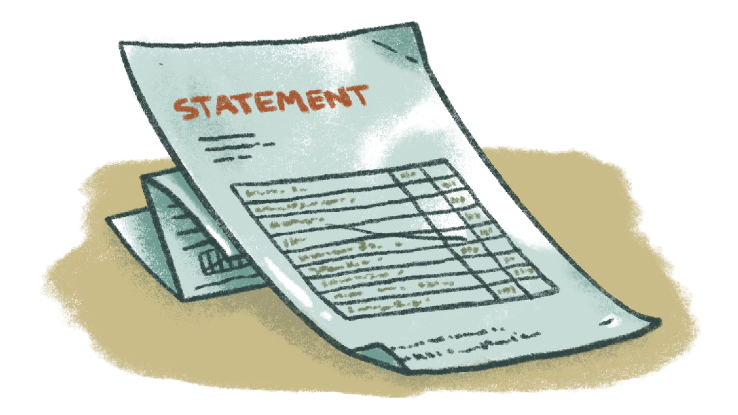
Consolidación de Deuda:
Combina todas tus deudas en un solo pago.
Notes:
La consolidación de deuda te permite combinar todas tus deudas en un solo pago al obtener un nuevo préstamo, idealmente con una tasa de interés/pago mínimo más baja, y usarlo para pagar tus deudas. El beneficio es que, ahora, solo tendrás un pago de qué preocuparte, en lugar de administrar múltiples.
Sin embargo, ten cuidado, a veces podrías terminar endeudado por más tiempo y pagando más intereses en general.

Slide 13
Estrategias para la Deuda
Método Bola de Nieve
Método Avalancha
Negociar con los Acreedores
Plan de Gestión de Deuda
Consolidación de Deuda
Notes:
Repasa los puntos principales de la presentación y recuerda a los participantes los aspectos básicos de cada estrategia.

Slide 14
Recursos Adicionales:
Artículo: Cómo Administrar Tu Deuda: Estrategias y Herramientas
Calculadora de Pago de Deuda
Artículo: Cuando No Puedes Pagar Tus Pagos Mínimos
Entrenador: Navegando el Cobro de Deudas
¿Alguna pregunta?
Your Logo Here
Notes:
Consulta estos recursos si necesitas más orientación. Anima a los participantes a hacer preguntas. Si se sienten incómodos discutiendo detalles en grupo, pueden enviar su pregunta en privado. Incluso puedes ofrecer tu correo electrónico para que los participantes puedan contactarte después de la presentación.

Slide 15
¡Gracias!
Your Logo Here

